Slide 1


组会汇报
汇报人：周仁强
时间：2023.11.11

Slide 2
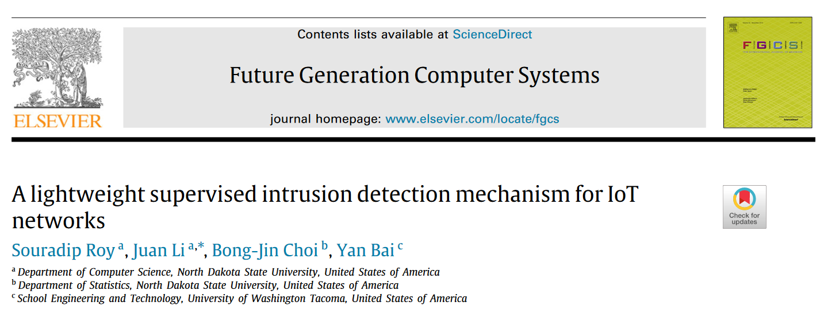
面向物联网网络的轻量级有监督入侵检测机制
本文使用的是Stacking集成模型，重点是特征处理
数据集： CIC IDS2017、NSL-KDD

Slide 3
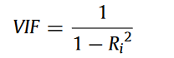
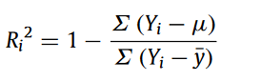
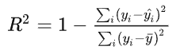
去除多重共线性：
先计算出方差膨胀因子VIF，根据阀值判断哪些特征是多重共线性，然后按照VIF大小分组，然后使用PCA进行降维，将由主成分得到的所有数据点的线性组合作为新的观测值，然后删除VIF高于阀值的特征，并添加这些新生成的特征。
Notes:
其中，R^2是指线性回归的决定系数，yi是真实值，yi_hat是预测值，正常来说R2越大说明线性方程越好，但是如果R2越大，就意味着过拟合了

Slide 4
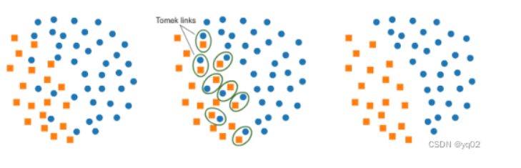
如果有两个不同类别的样本A、B，A的最近邻是B，B的最近邻是A，那么A,B就是Tomek link。Tomek link的方法就是，将组成Tomek link的两个样本，如果有一个属于多数类样本，就将该多数类样本删除掉。
一起），从结果来看表单文件并不适合转化为图像检测恶意软件，因为含有大量冗余信息。（这样做的目的是希望能否通过表单文件作为DEX图像的补充来提高检测性能）
处理不平衡数据：
多数类进行欠采样（使用随机欠采样），对少数类进行过采样（SMOTE）。欠采样和过采样可能会导致跨类最近邻问题，即单个数据点可能有等距离的邻居落在不同的类别中。当这种情况发生时，很难将数据点放置到其正确的类中。因此，消除这些数据点具有重要意义；否则，它们会导致错误分类。我们使用Tomek Link来清理类之间的重叠。
SMOTE算法
1.对于每一个少数类样本，计算其与所有其他少数类样本之间的距离，并找到其K个最近邻居。
2.从这K个最近邻居中随机选择一个样本，并计算该样本与当前样本的差异。
3.根据差异比例，生成一个新的合成样本，该样本位于两个样本之间的连线上。
4.重复上述步骤，生成指定数量的合成样本。
SMOTE算法的关键是通过插值生成合成样本，从而使得少数类样本的特征空间得到扩展。这有助于模型更好地探索和学习少数类的特征，提高模型的性能。
Tomek Link算法
Notes:
Tomek Links原理：如果有两个不同类别的样本A、B，A的最近邻是B，B的最近邻是A，那么A,B就是Tomek link。Tomek link的方法就是，将组成Tomek link的两个样本，如果有一个属于多数类样本，就将该多数类样本删除掉。

Slide 5
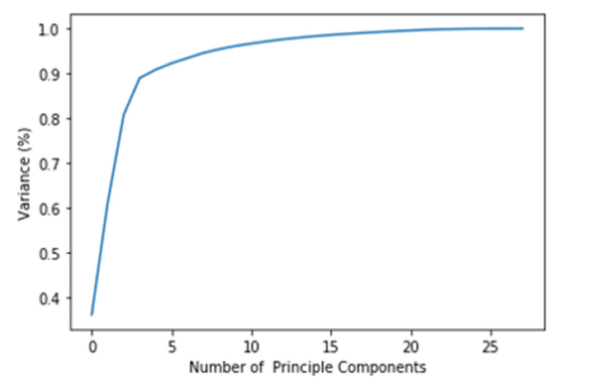
实验数据集解释的方差占主成分个数的百分比
降维减少过拟合：
使用PCA降维
使用碎石图来确定所需的主成分数量；方差越大的主成分所包含的信息越多
因为PCA降维后得到线性数据集，很显然任何一种用于线性数据集的分类器总能得到令人满意的结果，为了证明本文模型对非线性数据集进行分类同意值得信赖，文中从原始数据集添加了三个独立变量作为特征（具有最小的方差影响因子）
图1 实验数据集解释的方差占主成分个数的百分比
Notes:
在去除多重共线性和采样后，我们减少了数据集中使用的特征和样本数量，但随着观测值数量的减少，数据集的样本密度会降低。数据集中样本密度和稀疏性降低的结果会造成模型过拟合问题

Slide 6
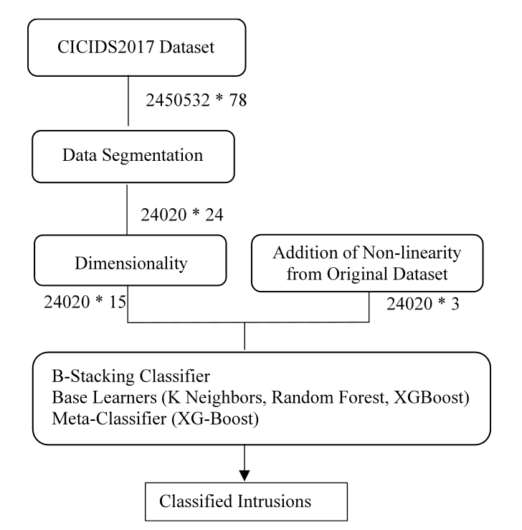
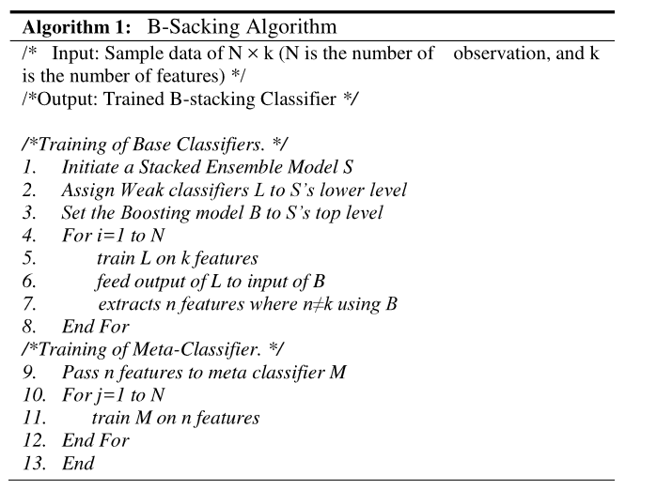
图2 实验流程图

Slide 7
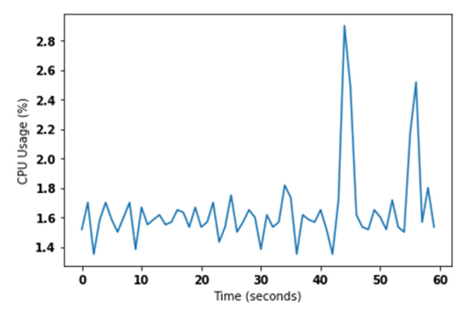
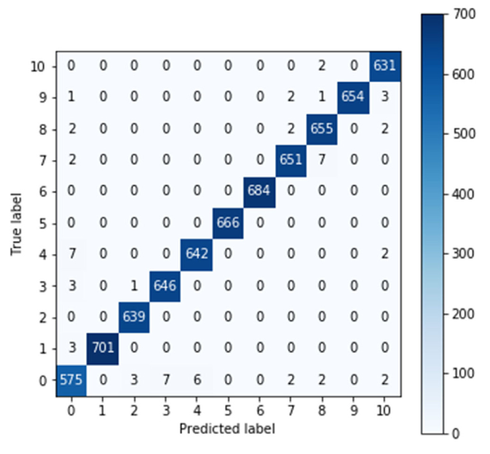
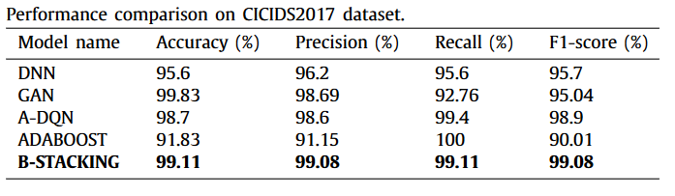
Your Title Here
图4 在CICIDS2017数据集上的CPU开销
图3 模型在CICIDS2017数据集上的混淆矩阵
图5 各模型在CICIDS2017数据集上的性能比较
Notes:
B - stacking使用的CPU占比范围为1.5 % ~ 2.9 %。作为对比，DNN-kNN模型[ 38 ]的CPU占用率约为12 %

Slide 8
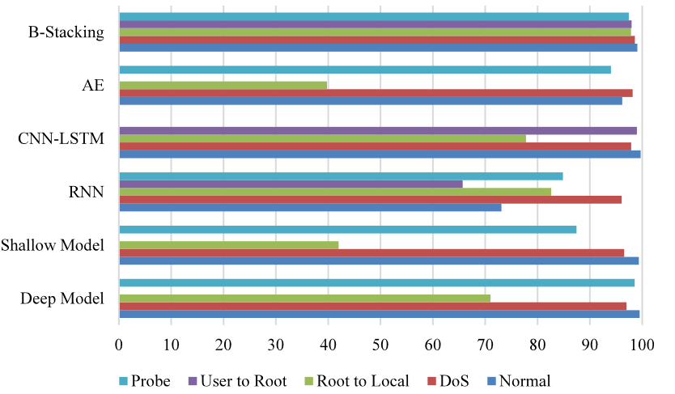
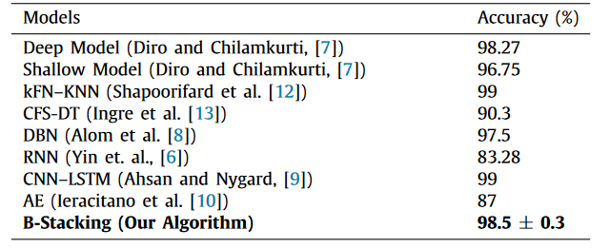
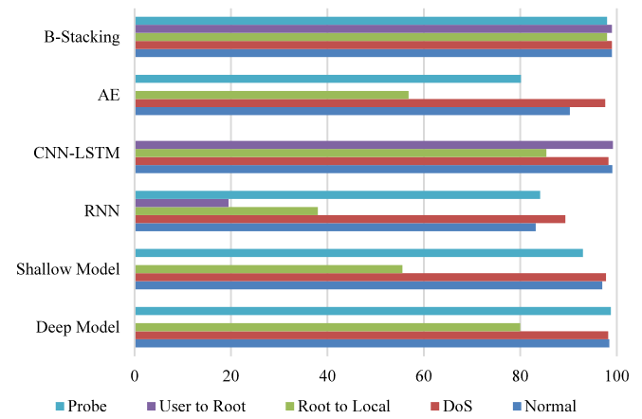
图7 在NSL - KDD数据集上的召回率比较
图6 各模型在NSL - KDD数据集上进行准确率的比较
图8 在NSL - KDD数据集上进行F1的比较

Slide 9
THE END
汇报人：周仁强
时间：2023.11.11

